Slide 1
Урок русского языка №10, 11 Интегрированный урок. Темы: «Знаменательные и незнаменательные части речи и их роль в построении текста. Основные выразительные средства морфологии.» «Человек — Природа» (основная деятельность ветеринарного фельдшера связана с работой с животными).
Морфология и выбор профессии.
Вид: (ФОРМА) - урок ПОВТОРЕНИЯ, обобщения и систематизации полученных знаний.
Тип: КОМБИНИРОВАННЫЙ, урок-практикум

Slide 2
Эпиграф:1. « Профессия ветеринарный фельдшер весьма популярна и очень востребована.»
2. «Неправильное употребление слов ведет за собой ошибки в области мысли и потом в практике жизни.»
Д.И. Писарев
Образовательные цели: повторить изученное о частях речи; употребление различных частей речи в профессиональной терминологии; отработать навыки узнавания орфограммы, условий ее выбора. .
Развивающие: Развитие положительной мотивации к процессу обучения ;Формирование позитивной Я - концепции; Совершенствование речемыслительной деятельности; Развитие умений опознавать, анализировать, сопоставлять, классифицировать и обобщать языковые явления;Развитие умения логически верно излагать мысли; Развитие творческих способностей, критического, образного мышления, коммуникативных умений и навыков, способности к сотрудничеству с другими людьми.
Воспитательные: Развитие системы ценностных отношений к русскому языку; Совершенствование навыков этичного межличностного общения; Воспитание бережного отношения к слову , ответственного отношения к собственной речи.
Оборудование урока: ИКТ - презентация; орфографические словари, таблицы.

Slide 3
.
Ход урока
1.
Целеполагание
2. Повторение ( Части речи из курса основной школы. Опрос)Напомним: знамена́тельные ча́сти ре́чи
• самостоя́тельные (знамена́тельные) ча́сти ре́чи, называющие
предмет, событие, признак и обладающие особой системой формообразования и словоизменения, которая определяется грамматической семантикой. В русском языке самостоятельные части речи – существительное, глагол, глагольные формы, прилагательное, наречие, числительное.
служе́бные ча́сти ре́чи
• служе́бные (незнамена́тельные) ча́сти ре́чи
части речи, служащие для связи самостоятельных частей речи. Не обладают формообразованием и словоизменением. Служебные части речи в русском языке – предлог, союз, частица. Служебные части речи пополняются из фонда самостоятельных: напр. , предлог в течение – из имени существительного; союз что – из местоимения.

Slide 4
Логическое задание:
Самостоятельные части речи:
называют предметы, качества или свойства, количество, действие или состояние, либо указывают на них.
Служебные части речи:
лишены номинативной (назывной) функции
Определите!
1.служат средством выражения отношений и связей между словами и предложениями 2.передают смысловые и эмоциональные оттенки значений, выраженных самостоятельными частями речи
Имя существительное. Имя прилагательное. Имя числительное. Местоимение. Глагол .Причастие. Деепричастие. Наречие.
Предлоги. Союзы .Частицы
1.имеют самостоятельные лексические и грамматические значения, 2.отвечают на вопросы 3.в предложении выступают в роли главных или второстепенных членов предложения.
( На заметку)Междометия, слова категории состояния, слова-звукоподражание

Slide 5
3. Актуализация темы урока.
Текст ( письменно)
Общая характеристика профессии. Ветеринарный фельдшер — специалист, занимающийся лечением и профилактикой здоровья животных. Основные виды деятельности ветеринарного фельдшера связаны с проведением ветеринарных мероприятий по профилактике заболеваний и лечению животных, экспертизой продуктов животноводства, контролем качества кормов.
Задание:Карандашом подписать название всех частей речи,комментируем.

Slide 6
Игра на внимание:
В «Частотном словаре русского языка» части речи располагаются по частоте употребления в такой последовательности: 1) существительное – 26,65 – 1 место; 2) глагол – 17,12 – 2 место; 3) прилагательное – 9,37 – 5 место; 4) наречие – 8,096 – 6 место; 5) числительное – 1,17 ,8место; 6) местоимение – 13,27 – 3 место ;7) союз – 7,39 – 7 место; 8) предлог – 11,1 – 4 место ;9) частица – 1,002 , 9 место .

Slide 7
Игра: Цепочкой называем слово в ед. числе им. падеже.
Зачитать. Запомните-- (много) барж, басен, вафель, кочерёг, простынь, свадеб, цапель, яблонь; блюдец, одеялец, полотенец, плеч; потемок, сумерек; побережий, платьев; захолустий, будней, яслей.

Slide 8
Знаменательные части речи и омонимичные служебные
Письменно:
В течени… урока, в продолжени… перемены, в течени… реки, в продолжени… романа узнал о новом герое; пришел, что (бы) учиться; что (бы) прочитать; (не)смотря на опасность, (не)смотря на доску ; я то(же) приду, прочитал то(же) самое; мал, (за)то умен, ушел (за)то здание; говорил просто, я просто ученик; думал о себе, гуляй себе на воле.

Slide 9
К выразительным средствам морфологии относится экспрессивное использование частей речи.
Так, «безглагольные» тексты, в которых преобладают имена существительные, помогают выполнить пейзажную зарисовку: «Шепот, робкое дыханье, трели соловья, серебро и колыханье сонного ручья». (А. Фет) или создать батальное полотно: «Сумерки. Природа. Флейты голос нервный. Позднее катанье. На передней лошади едет император в голубом кафтане» (Б. Окуджава). Они придают стихотворениям лаконизм и помогают передать внутренний драматизм.

Slide 10
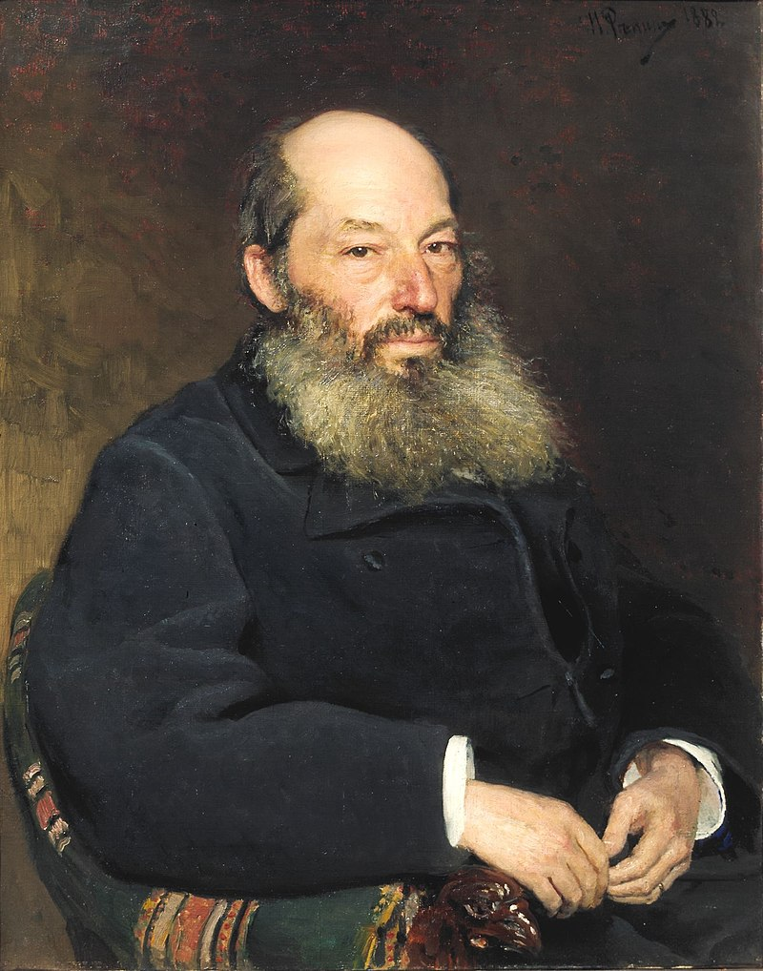
А.А.Фет
Шепот, робкое дыханье,
Трели соловья,
Серебро и колыханье
Сонного ручья,
Свет ночной, ночные тени,
Тени без конца,
Ряд волшебных изменений
Милого лица,
В дымных тучках пурпур розы,
Отблеск янтаря,
И лобзания, и слезы,
И заря, заря!..

Slide 11
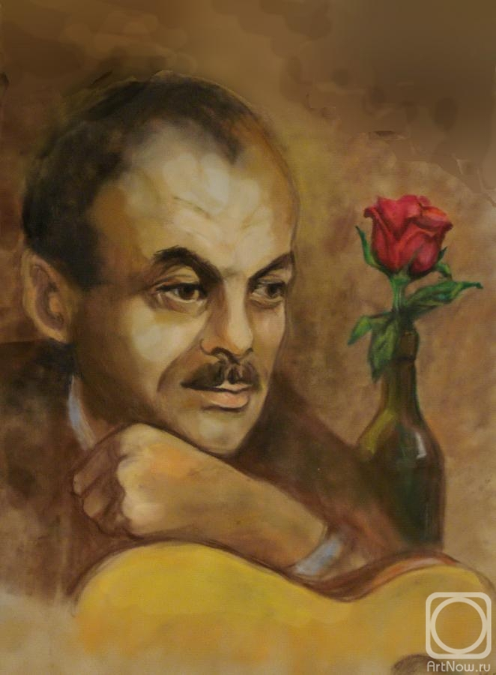
Б.Окуджава
Сумерки. Природа. Флейты голос нервный. Позднее катанье.
На передней лошади едет император в голубом кафтане.
Белая кобыла с карими глазами, с челкой вороною.
Красная попона. Крылья за спиною, как перед войною.
Вслед за императором едут генералы, генералы свиты,
славою увиты, шрамами покрыты, только не убиты.
Следом - дуэлянты, флигель-адъютанты. Блещут эполеты.
Все они красавцы, все они таланты, все они поэты.
Все слабее звуки прежних клавесинов, голоса былые.
Только топот мерный, флейты голос нервный да надежды злые.
Все слабее запах очага и дыма, молока и хлеба.
Где-то под ногами и над головами - лишь земля и небо.
Сумерки погасли. Флейта вдруг умолкла. Потускнели краски.
Медленно и чинно входят в ночь, как в море, кивера и каски.
Не видать, кто главный, кто - слуга, кто - барин, из дворца ль, из хаты,
все они солдаты, вечностью богаты, бедны ли, богаты.

Slide 12
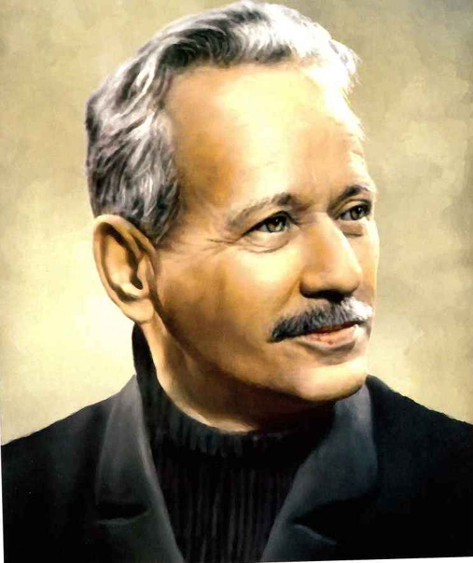
М.А.Шолохов
"Хоть бы и Наталья — да таких-то девок по белу свету поискать! Рукодельница! Хозяйка! И О внешности Натальи известно следующее:
«Наталья — девка красивая, нарядная была…" "В дверях несмело стала невеста, смуглыми пальцами перебирая оборку цветного фартука." " Из-под черной стоячей пыли коклюшкового шарфа смотрели смелые серые глаза. Бесхитростный, чуть смущенный, правдивый взгляд словно говорил: «Вот я вся, какая есть. Как хочешь, так и суди меня». — «Славная», — подумал Григорий г." На упругой девичей щеке дрожала смущенная и сдержанная улыбка, образовывая неглубокую розовеющую ямочку. Григорий перевел взгляд на руки: небольшие, плотные, трудолюбивые, красивые. И тут в первый раз заметил, что верхняя губа у нее пухловата, что на щеке лепится коричневая родинка, а на родинке два золотистых волоска. "Платок ее сбился на спину и гладко причесанные, черные, прямые волосы свисали на бледное лицо." "На висках ее, из гладких причесанных черных волос выбилась и завилась гляцевитая прядь …»

Slide 13
Прилагательные придают тексту яркость, выразительность и образность:
Нежно-бесстрастная,
Нежно-холодная,
Вечно подвластная,
Вечно свободная...
Лживая, ясная,
Звучно-печальная,
Чуждо прекрасная,
Близкая, дальняя.

Slide 14
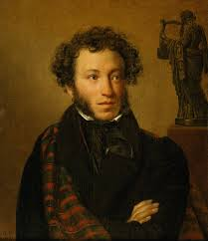
Глаголы делают текст более динамичным:
Как рано мог он лицемерить,
Таить надежду, ревновать,
Разуверять, заставить верить,
Казаться мрачным, изнывать...
(А. Пушкин)

Slide 15
А.С.Пушкин
Как рано мог он лицемерить,
Таить надежду, ревновать,
Разуверять, заставить верить,
Казаться мрачным, изнывать,
Являться гордым и послушным, Внимательным иль равнодушным!

Slide 16
Особой изобразительной силой обладают наречия:
: «А я иду — за мной беда, не прямо и не косо. А в никуда и никогда, как поезда с откоса». (А. Ахматова)
и местоимения- «Мы так обрадовались стуже, мы так соскучились по ней». (Ю. Визбор), передающие чувства лирического героя, выделяющие основные мысли автора.

Slide 17
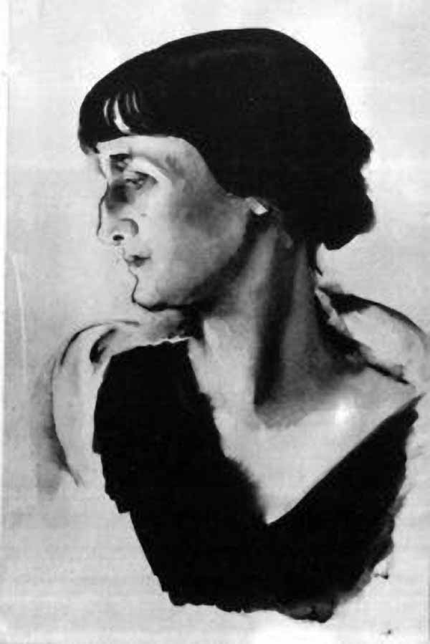
А.А.Ахматова
Один идет прямым путем,
Другой идет по кругу
И ждет возврата в отчий дом,
Ждет прежнюю подругу.
А я иду – за мной беда,
Не прямо и не косо,
А в никуда и в никогда,
Как поезда с откоса.

Slide 18
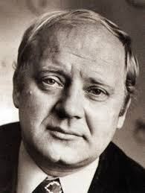
Ю.ВИЗБОРГ
А начиналось дело вот как:
Погасла желтая заря,
И наша серая подлодка
В себя вобрала якоря.
И белокурые морячки
Нам машут с бережка платком:
Ни происшествий вам, ни качки,
И девять футов под килем.
А потопить нас, братцы, — хрен-то!
И в ураган, и в полный штиль
Мы из любого дифферента
Торпеду вмажем вам под киль.
Мы вышли в море по приказу,
И по приказу — по домам.
Мы возвращаемся на базу,
А на дворе уже зима.
Мы так обрадовались стуже,
Мы так соскучились по ней, —
И пьют подводники на ужин
Плодово-выгодный портвейн.

Slide 19
Рефлексия:
1.Помните слова Д.И. Писарева: «Неправильное употребление слов ведёт за собой ошибки в области мысли и потом в практике жизни».
2. Как и в любой другой профессии, наиболее важным критерием для трудоустройства является квалификация и опыт работника. Поэтому постоянно совершенствуйте свои знания и умения.

